Slide 1

TRƯỜNG TIỂU HỌC SỐ 1 BÌNH HẢI
CHÀO MỪNG QUÝ THẦY CÔ VỀ DỰ GIỜ THĂM LỚP 4C
Giáo viên: Bùi Thị Vấn

Slide 2






Slide 3


Slide 4
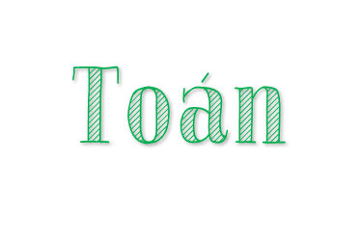






TTTTT
BÀI 48: LUYỆN TẬP CHUNG (TIẾT 2)

Slide 5

Tính nhẩm (theo mẫu)
a)
Mẫu: 30 x 20 = ?
600 x 40 = ?
Nhẩm: 3 x 2 = 6
Nhẩm: 6 x 4 = 24
30 x 20 = 600.
600 x 40 = 24 000
20 x 40 70 x 60 400 x 20 900 x 30

Slide 6
20 x 40 70 x 60 400 x 20 900 x 30
20 x 40
70 x 60
Nhẩm: 2 x 4 = 8
Nhẩm: 7 x 6 = 42
20 x 40 = 800.
70 x 60 = 4 200
400 x 20
900 x 30
Nhẩm: 2 x 4 = 8
Nhẩm: 9 x 3 = 27
400 x 20 = 8 000.
900 x 30 = 27 000

Slide 7
Tính nhẩm (theo mẫu)
b)
Mẫu: 400 : 20 = ?
1 500 : 500 = ?
Nhẩm: 400 : 20 = 40 : 2
Nhẩm: 1 500 : 500 = 15 : 5
= 20.
= 3
900 : 30 240 : 80 3 600 : 600 28 000 : 400

Slide 8
900 : 30 240 : 80 3 600 : 600 28 000 : 400
900 : 30
240 : 80
Nhẩm: 900 : 30 = 90 : 3
Nhẩm: 240 : 80 = 24 : 8
= 30
= 3
3 600 : 600
28 000 : 400
Nhẩm: 3 600 : 600 = 36 : 6
Nhẩm: 28 000 : 400 = 280 : 4
= 6
= 70

Slide 9
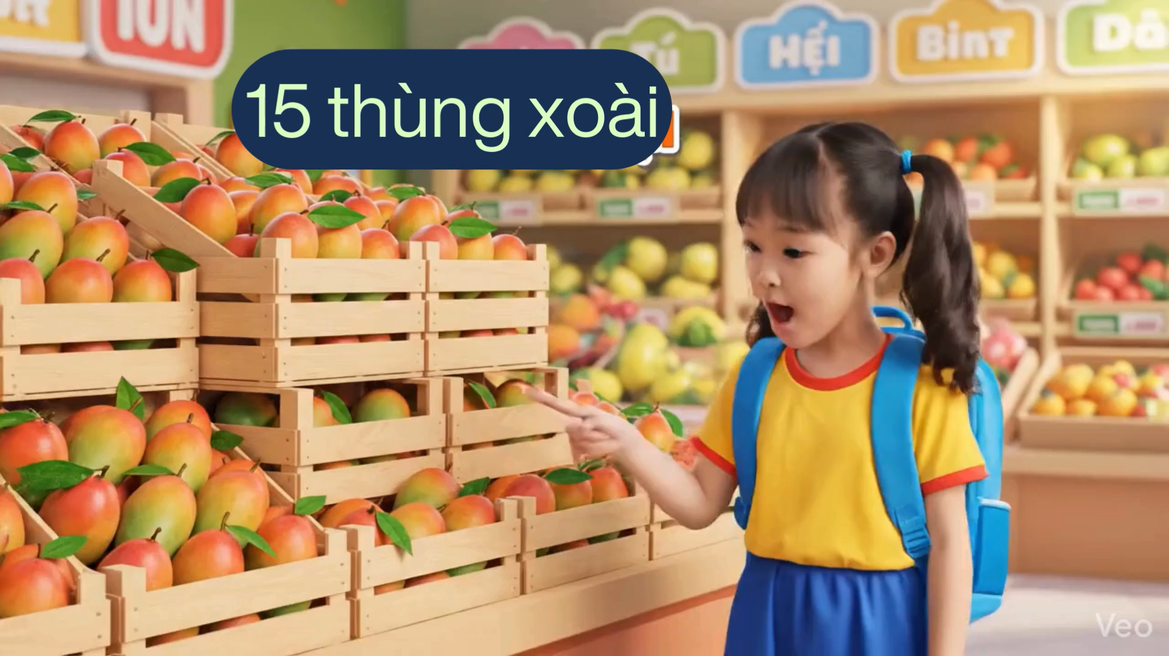

Slide 10
2
Một cửa hàng hoa quả nhập về 15 thùng xoài nặng như nhau, cân nặng tất cả 675 kg. Cửa hàng đã bán hết 8 thùng. Hỏi cửa hàng còn lại bao nhiêu ki-lô-gam xoài?
Tóm tắt
15 thùng xoài: 675 kg
Đã bán: 8 thùng xoài
Còn lại: ….kg?
Bài giải:
Số ki-lô-gam 1 thùng xoài nặng là:
675 : 15 = 45 (kg)
Số ki-lô-gam 8 thùng xoài nặng là:
8 x 45 = 360 ( kg)
Số ki-lô-gam xoài cửa hàng còn lại là:
675 – 360 = 315 (kg)
Đáp số: 315 kg xoài

Slide 11
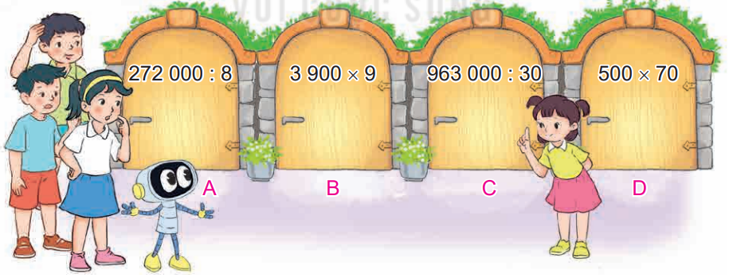
3
Mi đã đặt một món quà sau ô cửa ghi phép tính có kết quả lớn nhất. Mai, Việt, Nam và Rô-bốt theo thứ tự đi vào các ô cửa A, B, C, D. Hỏi bạn nào nhận được món quà của Mi?
= 34 000
= 35 100
= 32 100
= 35 000
=> Việt nhận được quà

Slide 12

4
Tính bằng cách thuận tiện.
= 512 x (20 x 5)
= 512 x 100
= 51 200
= (125 x 8) x 32
= 1 000 x 32
= 32 000

Slide 13



560
VẬN DỤNG
790 x 100 =
79 000
1 200 : 20 =
60

Slide 14

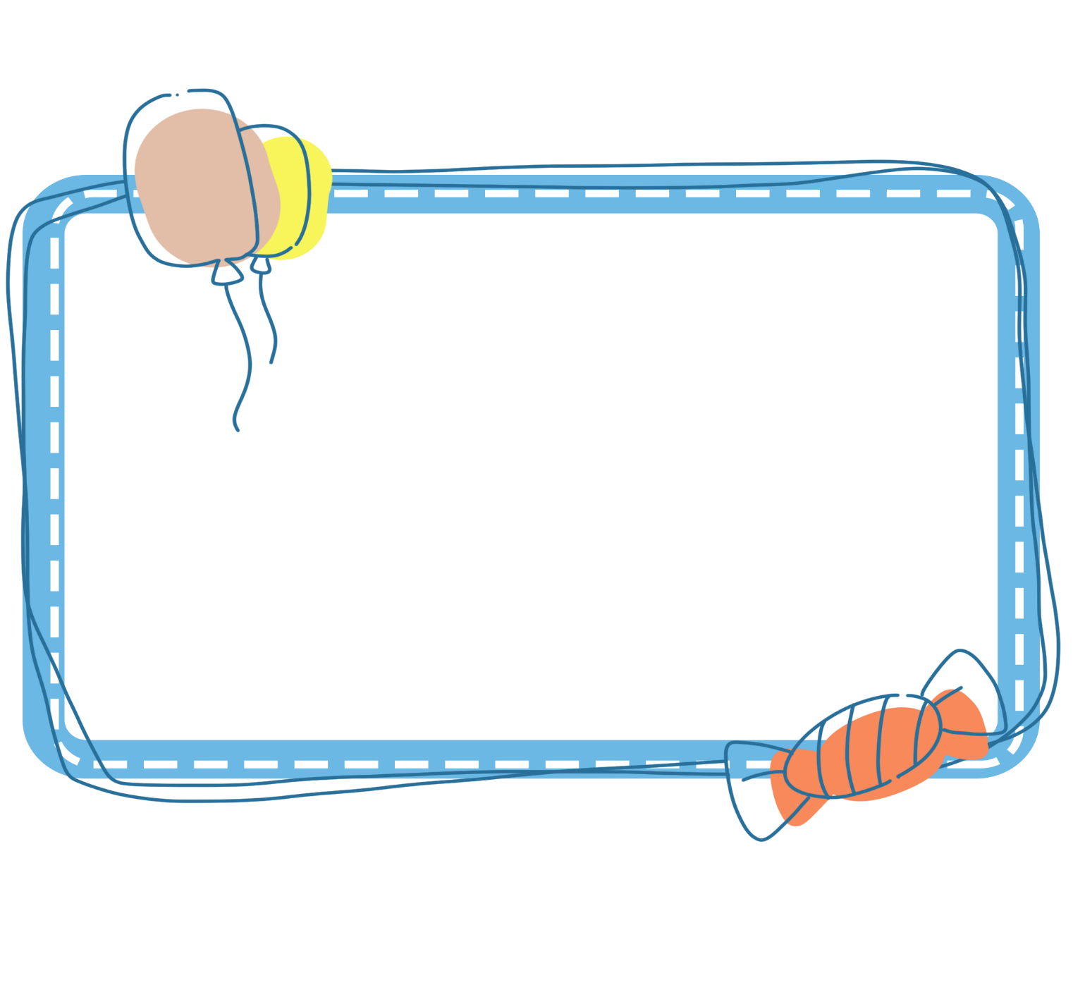

Hoàn thành các BT
Chuẩn bị bài mới

Slide 15



